Slide 1


LA AULA DIGITAL RURAL
AUDIRU

Slide 2
70
%
DE LOS ESTUDIANTES RURALES NO INGRESO A LA UNIVERSIDAD

Slide 3
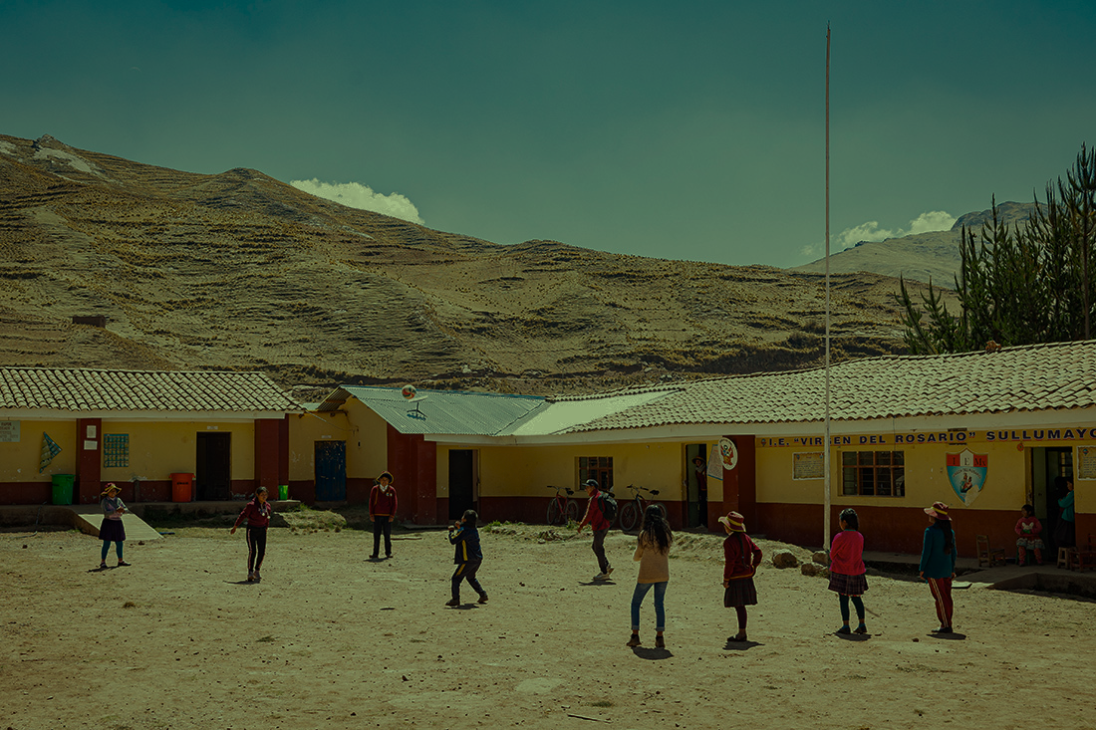

QUE HACEMOS
EMPUJAMOS UNA GENERACION HACIA EL MAÑANA
AUDIRU

Slide 4
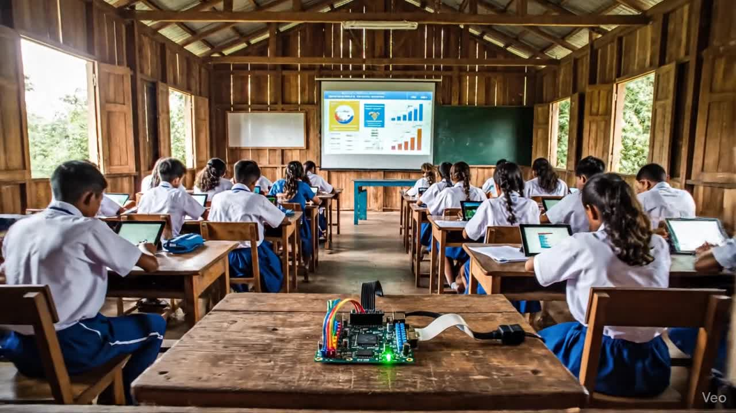

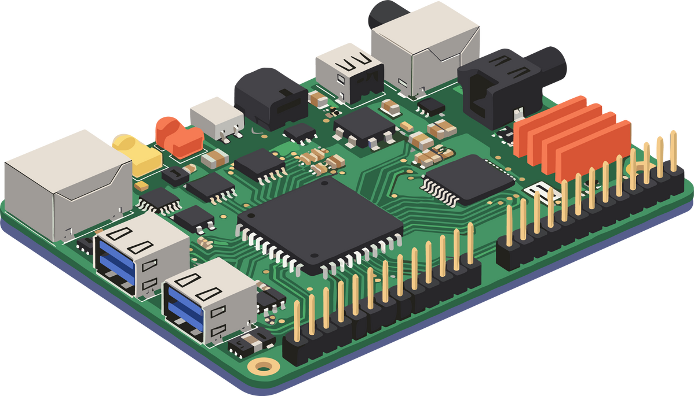


Nuestra aula digital rural

Slide 5
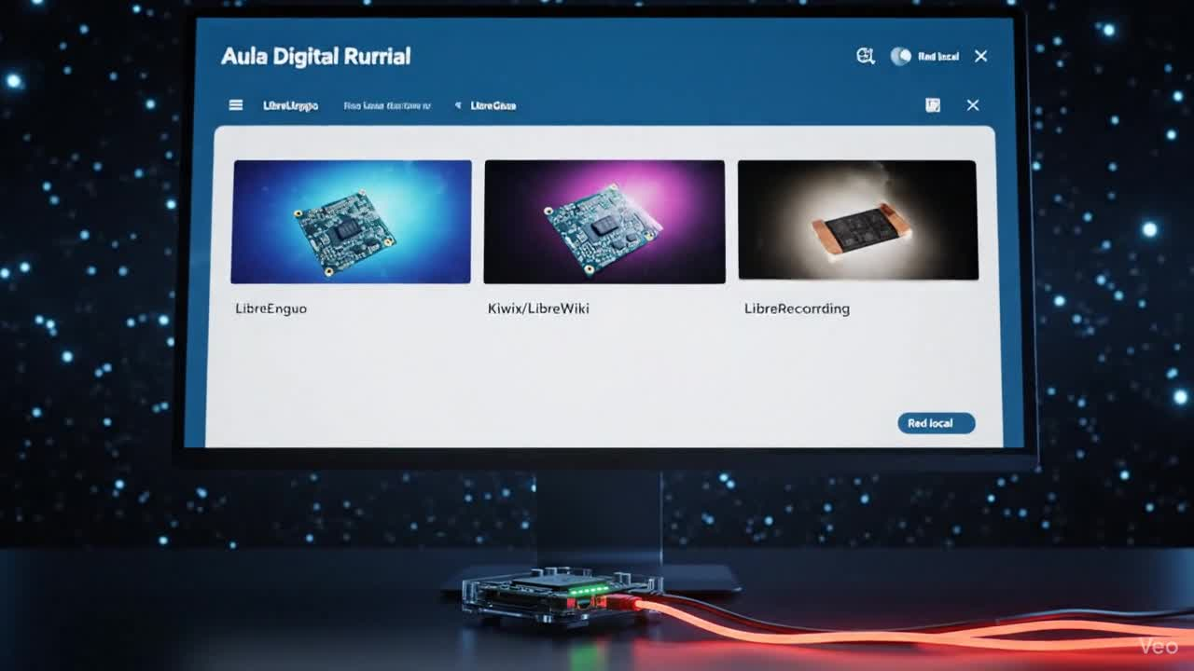
AUDIRU
Nos amparamos bajo una solución 'todo en uno' basada en hardware de bajo costo que transforma cualquier salón rural en un centro educativo digital, sin depender de internet ni de infraestructura compleja.
Tecnología: Raspberry Pi con servidor local
Acceso: Genera su propia red Wi-Fi para conectar hasta 20 usuarios simultáneos
Contenido: Biblioteca educativa pre-cargada (Wikipedia, cursos, libros) disponible 100% offline.

Slide 6

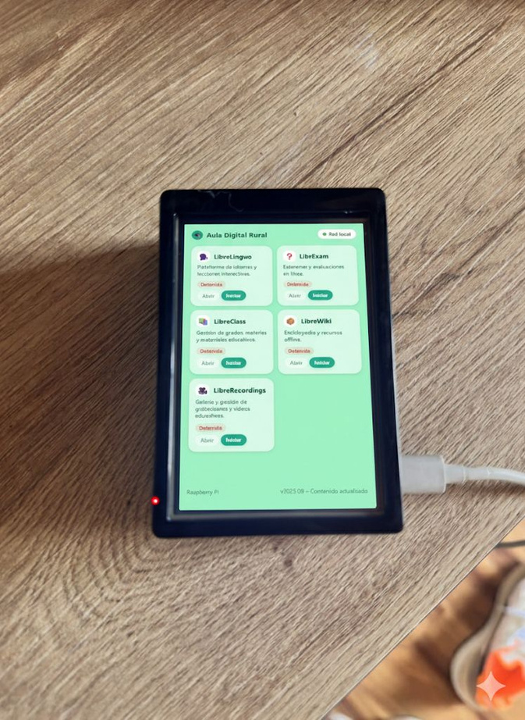


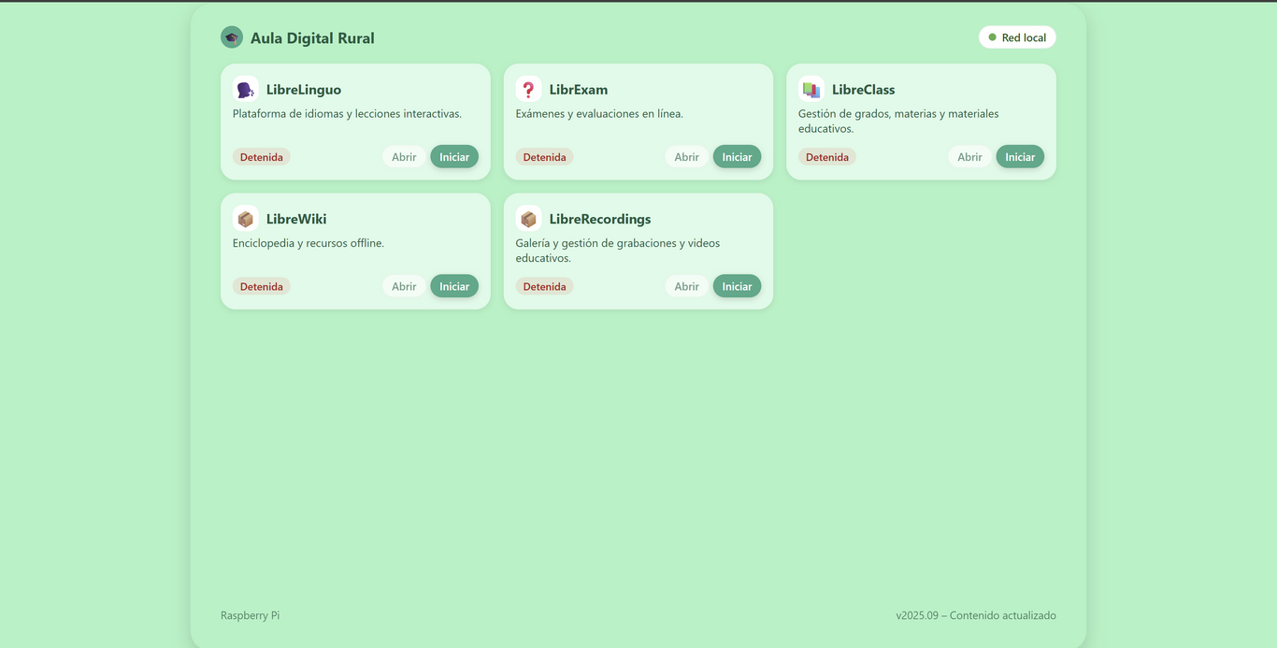
90%
FAMILIAS RURALES
Multiplataforma
Tienen acceso a celulares mobiles.
60%
NIÑOS EN COLOMBIA
Ya usan el celular cotidianamente.
...
00

Slide 7

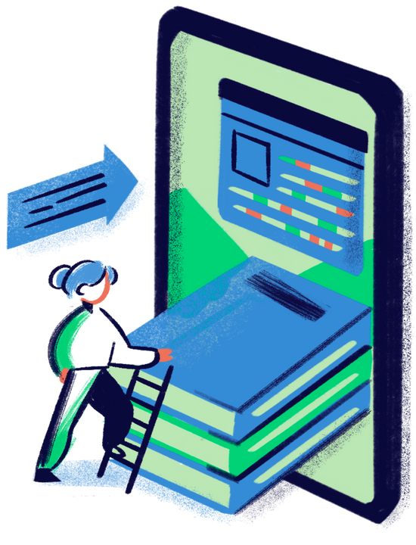

Inversion
Cada estación completa cuesta $700.000
Desarrollo inicial único de plataforma y contenidos de $2.000.000
Costo operativo y seguro anual de $1.300.000.

Slide 8




Inversion
Plan Semilla
$190.000 mensuales, $2.280.000 al año.
Plan Bosque
$500.000 mensuales, $6.000.000 al año.
Plan Planta
$350.000 mensuales, $4.200.000 al año.

Slide 9
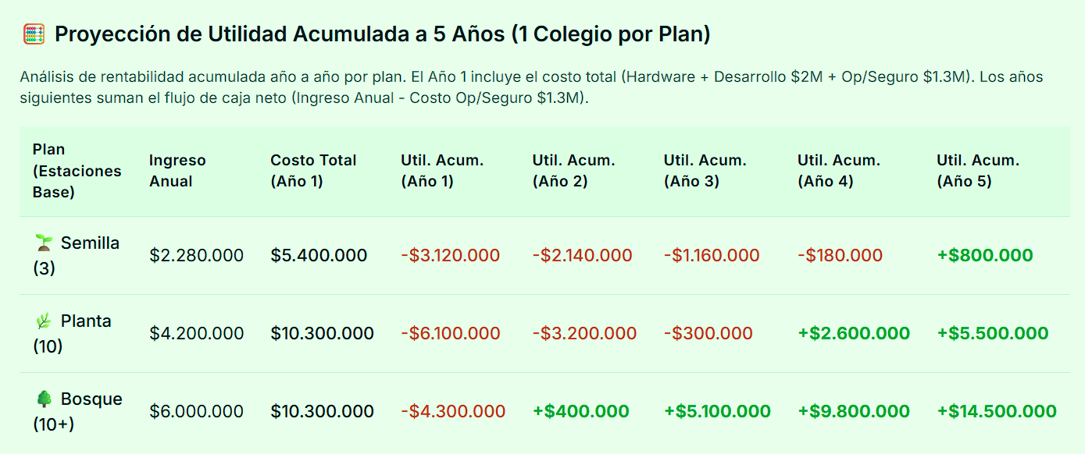
Inversion

Slide 10
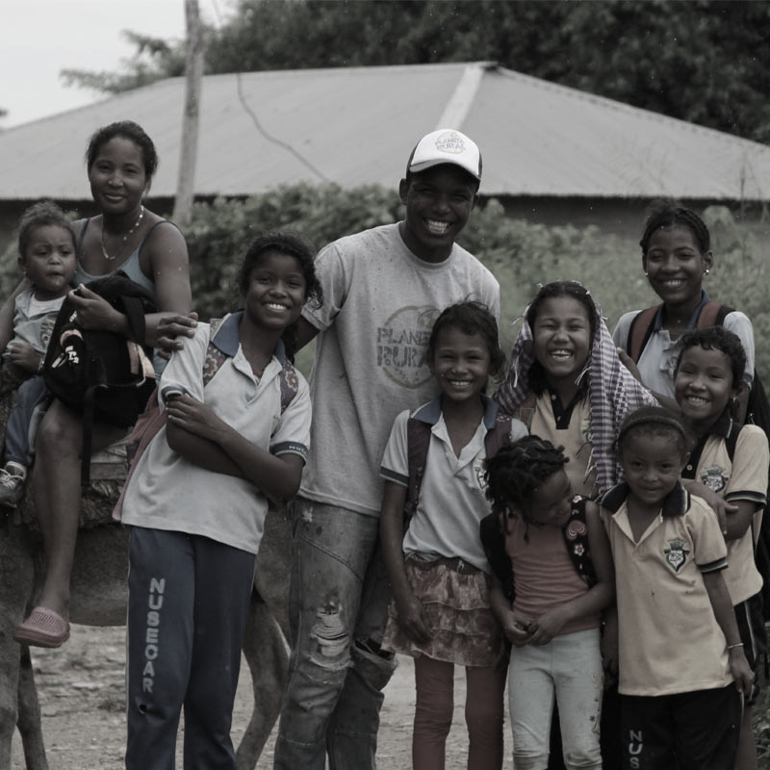

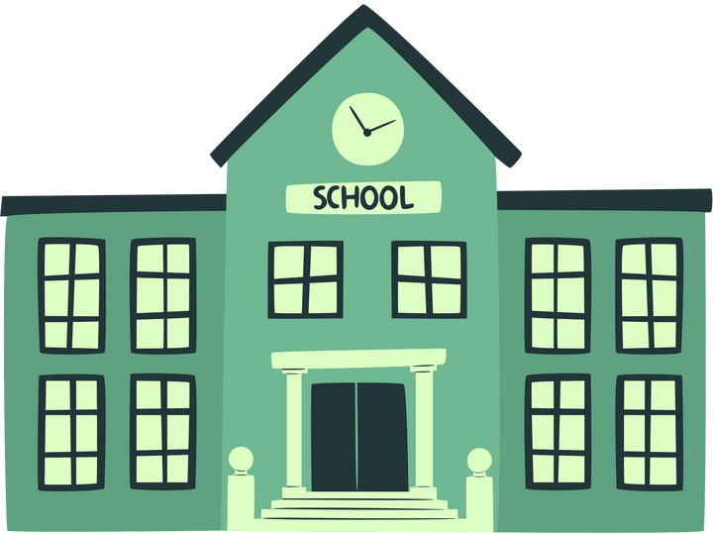
PASA LA ANTORCHA
paquete "todo incluido" (Hardware + Capacitación) por una tarifa de implementación (CAPEX) y una suscripción anual de soporte/actualización (OPEX) para garantizar que el contenido no se vuelva obsoleto.

Slide 11

Confiabilidad
Hoja de Ruta
Estrategica
Fase 1
Fase 2
Fase 3

Slide 12
EL SIGUIENTE PASO: INICIAR LA TRANSFORMACIÓN

